Slide 1
2D Rectangle Packing Problem u
kreiranju atlasa

Slide 2
Uvod
Kreiranje atlasa
2D Rectangle packing problem
Heuristike i meta-heuristike
Buttom-left i genetski algoritam

Slide 3
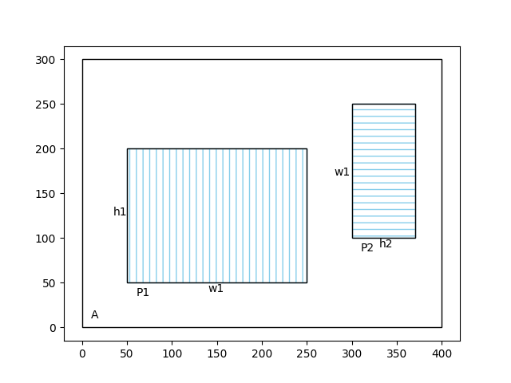
Definicija problema
Set S = {P1, P2,..., Pn}
Formirati sliku A poštujući uslove:
Nikoje dve slike se ne preklapaju
Ukupne dimenzije ne prelaze granice
Slike se mogu rotirati za 90

Slide 4
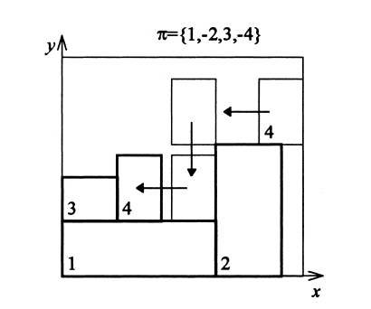
Unapredjeni Buttom Left algoritam
Slika se stavlja u gornji desni ugao
Pomera se maksimalno po Y osi
Pomera se maksimalno po X osi
Ako imamo barijeru ispod pomeramo preko nje
Ponavljamo postupak dok ima napredka

Slide 5
Iscrpni algoritam
Generišemo sve permutacije
Za svaku permutaciju sve orijentacije
Primenimo IBL algoritam na tako uredjen set slika
Merimo popunjenost atlasa
Nalazimo maksimum

Slide 6
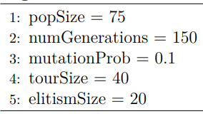
Genetski algoritam
Kombinovana jedinka {N1,..Nn,O1,...,On}
Fitness funkcija procenat ispunjenosti atlasa
Turnirska selekcija
Mutacija oba segmenta jedinke
Elitizam u kreiranju novih generacija

Slide 7
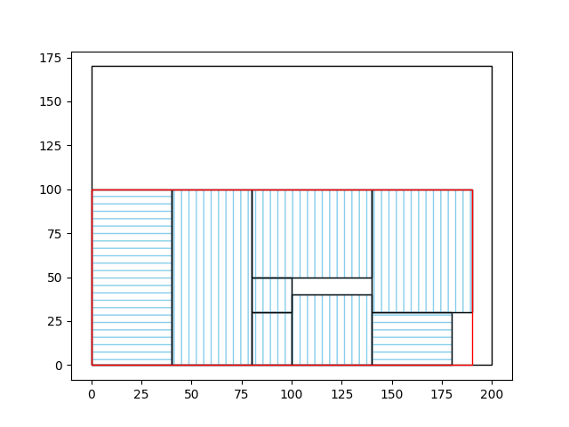
Iscrpni algoritam sa 8 slika
Vreme: 604 s
Iskorišćenost: 96.3%

Slide 8
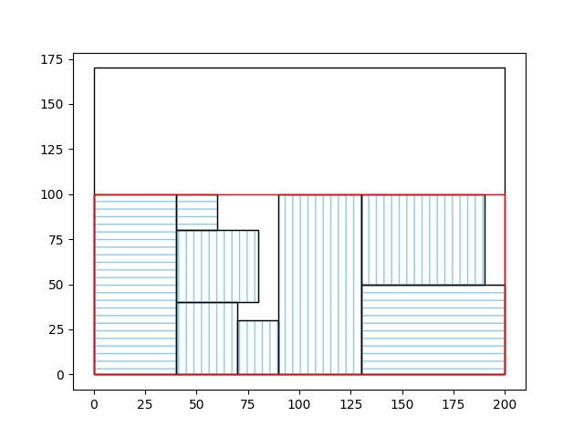
Genetski algoritam sa 8 slika
Vreme: 4 s
Iskorišćenost: 91.5%

Slide 9
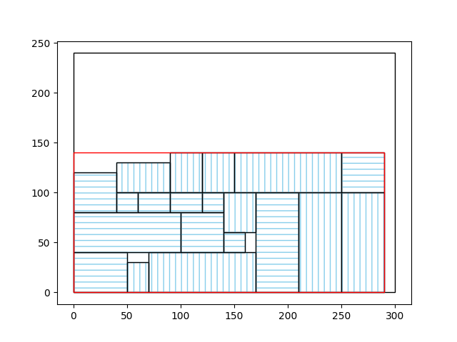
Genetski algoritam sa 20 slika
Vreme: 5 s
Iskorišćenost: 95.8%

Slide 10
Hvala na pažnji!
Predrag Mitić 116 / 2017

